Slide 1
Los Residuos
Manuela Lamas Vallejo
4 ͦΒ ESO

Slide 2
Residuo
El termino Residuo puede ser referente:
En ecología
En la basura
En aritmética
En análisis complejo
En bioquímica
En mercadotecnia

Slide 3
Residuo

Slide 4
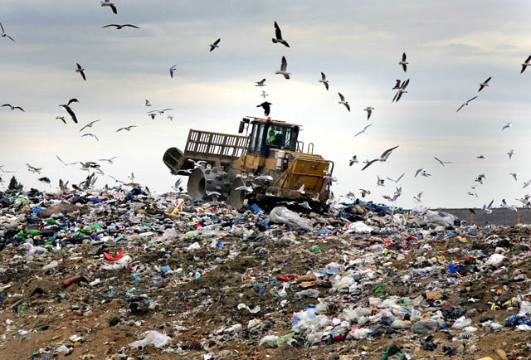
El residuo
Los residuos son todos los derechos que producimos en nuestras actividades diarias y de los que nos tenemos que desprender porque han perdido su valor o utilidad

Slide 5
Los Residuos Sólidos Urbanos (RSU)
Los Residuos Sólidos Urbanos (RSU) son la basura que se produce diariamente en nuestras casas, comercios, oficinas, fábricas producen algunos RSU en sus oficinas, almacenes o comedores. Son fundamentalmente papel, cartón, plásticos y restos de alimentos, restaurantes y calles.

Slide 6
Los Residuos Sólidos Urbanos (RSU)

Slide 7
Residuos Tóxicos y Peligrosos(RTP)
Los Residuos Tóxicos y Peligrosos(RTP) son los producidos en procesos industriales que deben ser gestionados de forma especial. En nuestras casas también tenemos este tipo de residuos: lejía, pinturas, aerosoles, disolventes, pilas. Se considera RTP tanto la sustancia como el recipiente que la contiene.

Slide 8
Residuos Tóxicos y Peligrosos(RTP)

Slide 9
Otros Residuos
Se consideran dentro de esta categoría los residuos que producimos en actividades industriales o de construcción y que no son Residuos Solidos Urbanos(RSU) ni Reiduos Toxicos y Peligrosos(RTP), es decir, aquellos que no experimentan transformaciones físico-químicas ni biológicas una vez vertidos, como escombros, embalajes y escorias

Slide 10
Otros Residuos

Slide 11
Termino Residuo en Ecología
Es cualquier material que su productor o dueño considera que no tienen valor suficiente para retenerlo.

Slide 12
Termino Residuo en Ecología

Slide 13
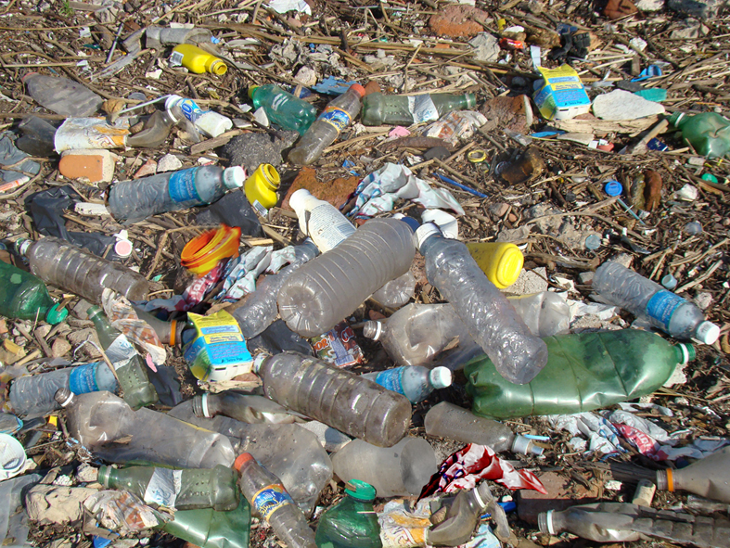
Termino Residuo en la basura
Son los desechos producidos por los humanos, incluyendo los Residuos Sólidos Urbanos(RSU)

Slide 14
Termino Residuo en Análisis Complejo
El residuo es el resultado de una integración en torno a una singularidad aislada de una función analítica

Slide 15
Termino Residuo en Análisis Complejo

Slide 16
Termino Residuo en Bioquímica
Se denomina residuo a cada unidad sencilla dentro de un polímero, por ejemplo, cada uno de los aminoácidos integrados en la cadena polipeptídica de una proteína
Polipeptídica: Es el nombre utilizado para designar un péptido de tamaño suficientemente grande; como orientación se puede hablar de más de 10 aminoácidos

Slide 17
Termino Residuo en Bioquímica

Slide 18
Termino Residuo Mercadotecnia
Se denomina residuo a cada sobrante no utilizado por una empresa o asociación. Ingreso residual: es aquél que se genera de manera pasiva una vez que se ha trabajado en el sistema adecuado en un inicio y que dicho sistema está diseñado para operar ya sea indefinidamente o por largos periodos sin ser supervisado directamente por aquél que lo creó, mas no por el que lo trabaja

Slide 19
Termino Residuo Mercadotecnia

Slide 20
Información: Wikipedia y libro de texto

